Slide 1
Dati e indicatori statistici per il governo del territorio
GIORGIO ALLEVA | Presidente dell’Istituto nazionale di statistica
Palazzo San Giorgio | Sala dei Lampadari
Reggio Calabria, 18 ottobre 2017

Slide 2
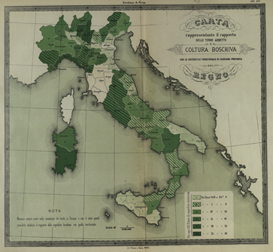
PRIMA DEL GIS…

Slide 3
NUOVE SFIDE PER LA STATISTICA UFFICIALE
Rispondere al crescente fabbisogno di informazione statistica sul territorio
Lavorare su geografie “flessibili” e “rilevanti”
Integrare le informazioni che provengono dalle nuove fonti
  Aumentare la rilevanza locale dell’informazione statistica prodotta per aumentare la fiducia dei cittadini

Slide 4
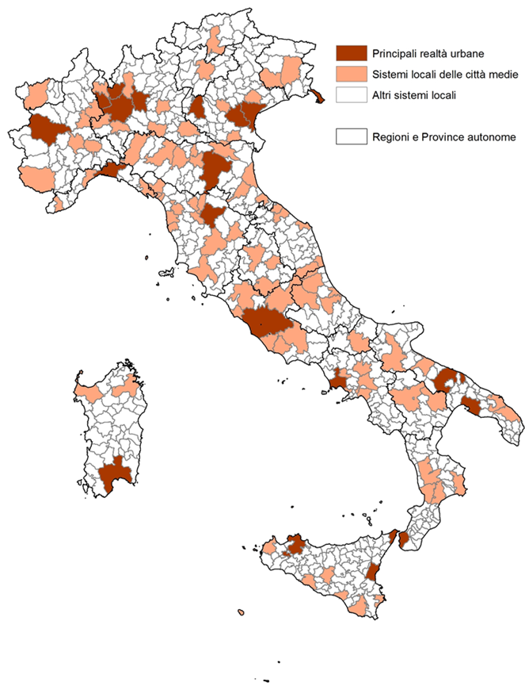
LA GEOGRAFIA DEI SISTEMI LOCALI DEL LAVORO
Dagli anni ’80, l’Istat utilizza la geografia dei sistemi locali del lavoro per superare l’artificialità delle delimitazioni amministrative, utilizzando
i dati dei censimenti
La mappatura restituisce
il territorio in funzione dell’evolversi dei modelli di scelta residenziale della popolazione
e delle condizioni locali del mercato del lavoro
I SISTEMI LOCALI DEL LAVORO
ANNO 2011
  Quale geografia per l’analisi delle aree urbane?

Slide 5
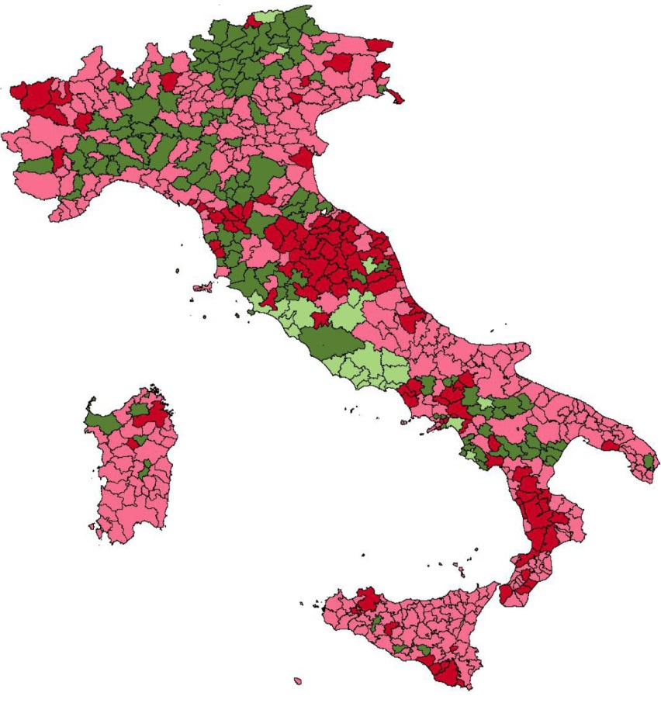
L’OCCUPAZIONE NEI SLL ATTRAVERSO LA CRISI
I SISTEMI LOCALI DEL LAVORO PER COMBINAZIONE DELLE VARIAZIONI DELL’OCCUPAZIONE
NEL 2008-2016 E 2013-2016
21,6% dei SLL ‘‘vincenti’’
4,1% ‘‘resistenti’’
56,1% ‘‘in ripresa’’
18,2% ‘‘perdenti’’
  La geografia dei sistemi locali è molto utile
  per identificare l’evoluzione
  dei territori

Slide 6
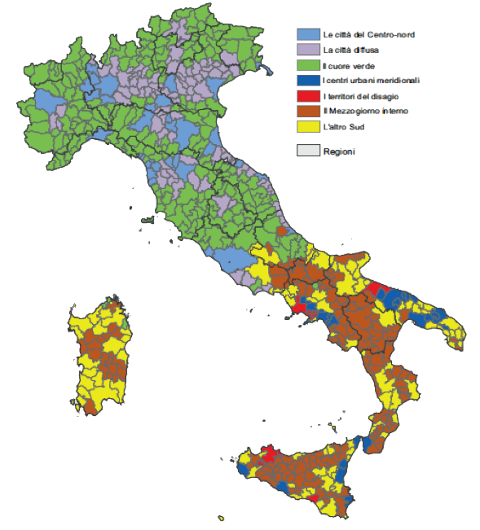
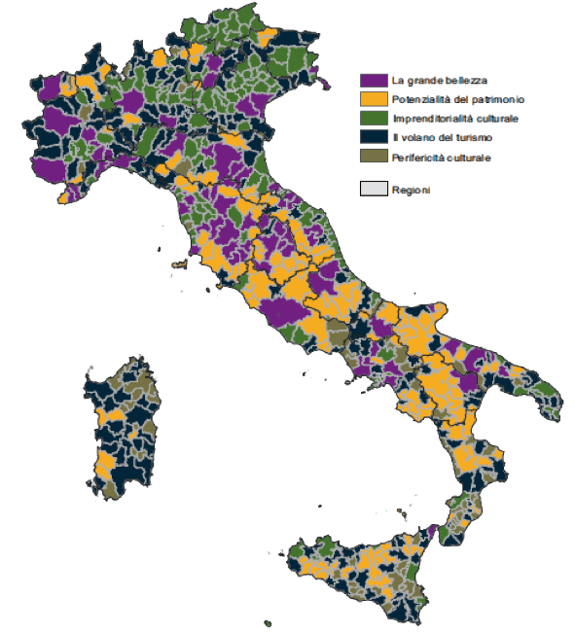
LA GEOGRAFIA DEI SLL NEL RAPPORTO ISTAT 2015
LA GEOGRAFIA DEI TERRITORI SECONDO
LE CARATTERISTICHE SOCIO-DEMOGRAFICHE
E INSEDIATIVE DELLA POPOLAZIONE
LA GEOGRAFIA DEI TERRITORI SECONDO LA VOCAZIONE CULTURALE
E ATTRATTIVA

Slide 7

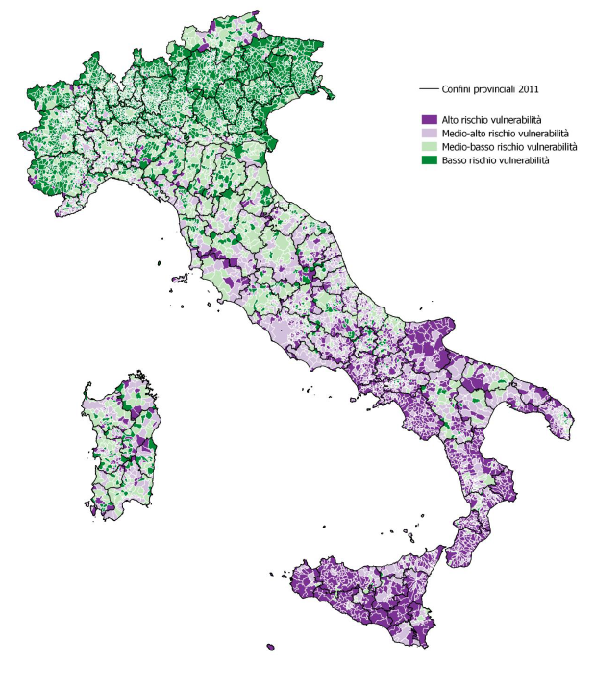
IL PIANO CASA ITALIA. LA MAPPA DEI RISCHI DEI COMUNI
INDICE DI VULNERABILITÀ MATERIALE E SOCIALE AL 2011
  Fornisce un quadro informativo integrato sui rischi naturali del Paese
  Favorisce la definizione di misure volte alla prevenzione e alla governance del territorio

Slide 8
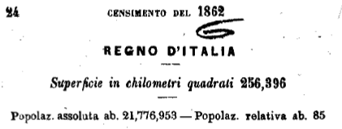



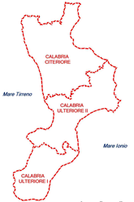
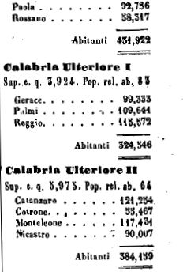


LA CALABRIA NELLE DIVERSE GEOGRAFIE
LA CALABRIA ATTRAVERSO LA CRISI
LA CALABRIA DELLA CULTURA
LA CALABRIA DEI RISCHI

Slide 9
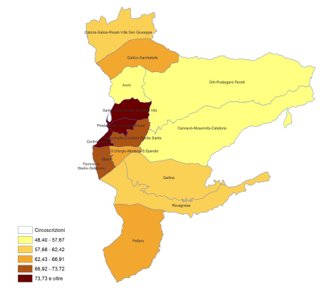
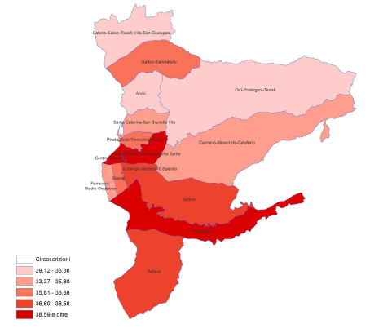
L’ANALISI DELLE REALTÀ URBANE: REGGIO DI CALABRIA
ADULTI CON DIPLOMA O LAUREA
PER CIRCOSCRIZIONE.
Anno 2011. Valori percentuali
TASSO DI OCCUPAZIONE
PER CIRCOSCRIZIONE.
Anno 2011. Valori percentuali

Slide 10
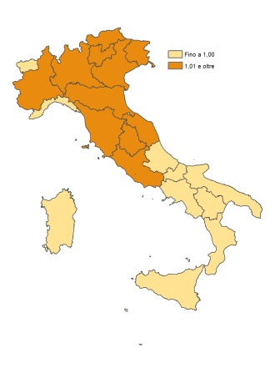
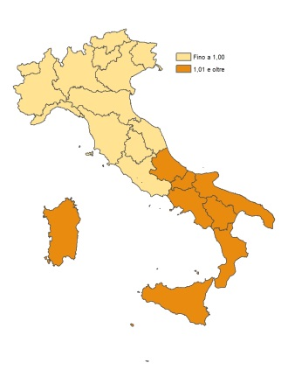
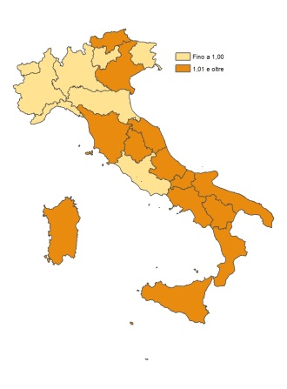
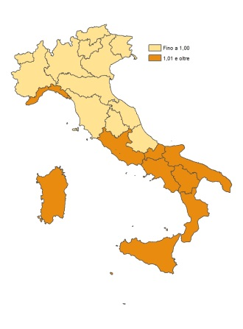
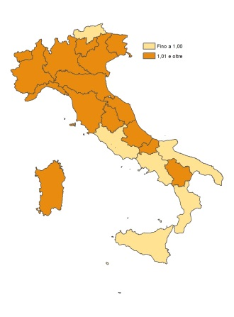
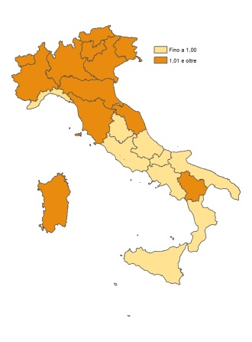
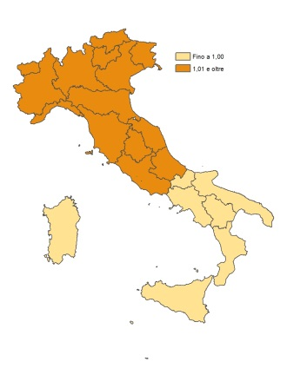
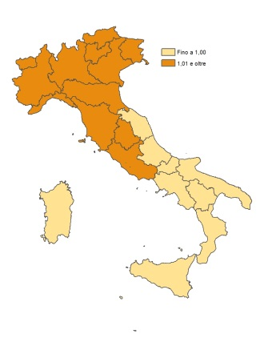
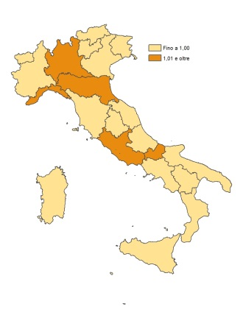
PREVALENZA DEI GRUPPI SOCIALI NEL TERRITORIO
FAMIGLIE
A BASSO REDDITO
CON STRANIERI
FAMIGLIE
A BASSO REDDITO
DI SOLI ITALIANI
FAMIGLIE
TRADIZIONALI
DELLA PROVINCIA
ANZIANE SOLE
E GIOVANI
DISOCCUPATI
FAMIGLIE
DEGLI OPERAI
IN PENSIONE
GIOVANI
BLUE-COLLAR
FAMIGLIE
DI IMPIEGATI
PENSIONI
D’ARGENTO
CLASSE
DIRIGENTE

Slide 11
“EMBEDDING” THE GEOGRAPHY
  Costruire l’infrastruttura geo-statistica di base
  (fisica e concettuale)
  Rivedere l’architettura dei processi produttivi “a monte”
  Aumentare l’interoperabilità fra l’informazione spaziale e quella socio-economica
  Definire ex-ante strumenti efficaci di rappresentazione dell’informazione spaziale prodotta

Slide 12
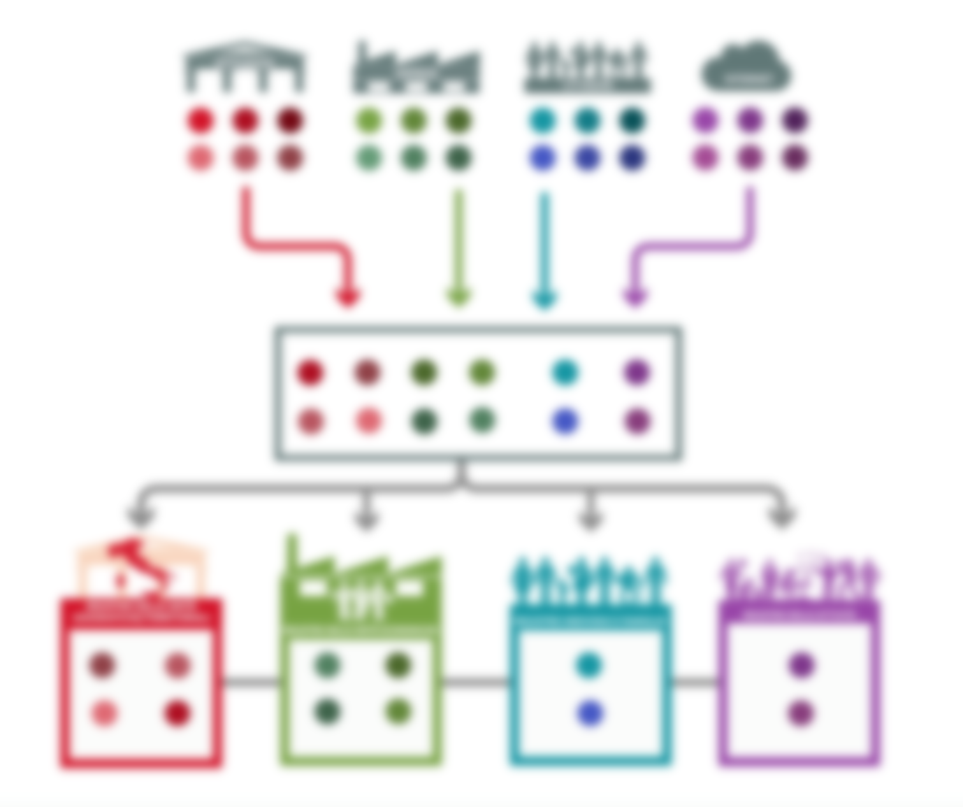

IL REGISTRO DELLE UNITÀ GEOGRAFICHE E TERRITORIALI
  Attraverso indirizzi georeferenziati renderà possibile l’“aggancio”
  tra l’informazione statistica riferita a individui, famiglie e unità economiche e il territorio
  È parte del Sistema dei registri su cui verrà basata la complessa organizzazione dei censimenti permanenti
  Si alimenterà principalmente
  attraverso l’ANNCSU (Archivio
  nazionale dei numeri civici e delle strade urbane)

Slide 13
I VANTAGGI
Variabili e indicatori aggregati di maggiore qualità
Stime di variabili e indicatori sociali, economici
e ambientali a livello territoriale fine
Nuove classificazioni, nuove metriche
con cui analizzare il territorio e disegnare politiche e interventi
Nuovi spazi per la ricerca
Un ruolo di rilievo è attribuito
alla nuova micro-zonizzazione
del territorio, intesa come miglioramento e superamento
delle tradizionali basi territoriali dell’Istat

Slide 14

LA STAGIONE DEI CENSIMENTI PERMANENTI
  I pilastri
  Continuo
  Basato sul Sistema integrato
  dei registri
  Costruito su processi sostenibili
  ed efficienti

Slide 15
LA STAGIONE DEI CENSIMENTI PERMANENTI
  Tre macro-aree tematiche
  Individui e famiglie, abitazioni
  Unità economiche
  (imprese, istituzioni non profit,
  istituzioni pubbliche)
  Agricoltura

Slide 16
LA STAGIONE DEI CENSIMENTI PERMANENTI
Gli obiettivi attesi:
maggiore qualità dei prodotti e dei processi
meno costi e burden sui rispondenti
maggiore spazialità e longitudinalità
continua interazione con gli stakeholder

Slide 17
IL RUOLO DEI COMUNI
Il Censimento permanente è un’opportunità per
la crescita della funzione statistica dei comuni attraverso:
la valorizzazione degli uffici di statistica
la riprogettazione della rete di rilevazione comunale
un ritorno informativo nuovo e potenziato
L'integrazione tra Censimento permanente
e Master Sample permetterà di razionalizzare
il lavoro dei Comuni e renderlo stabile
nel tempo

Slide 18


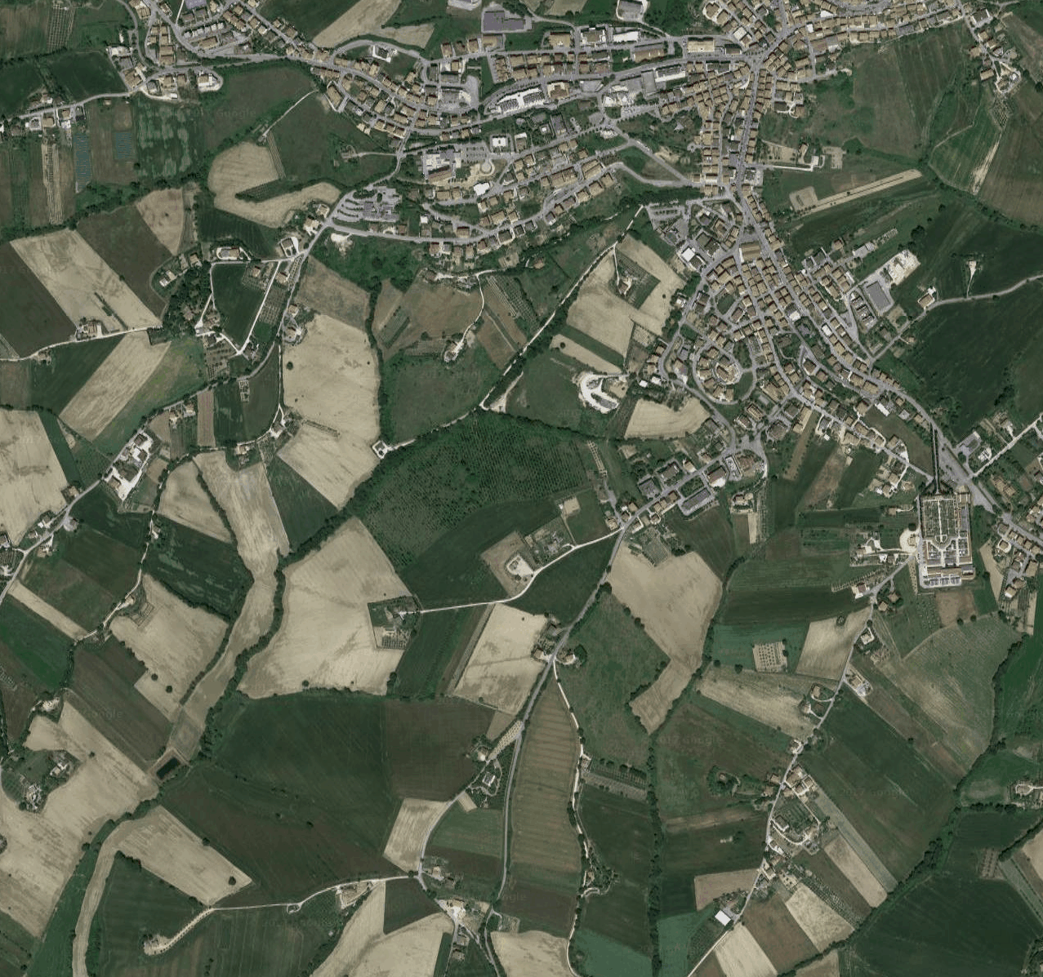
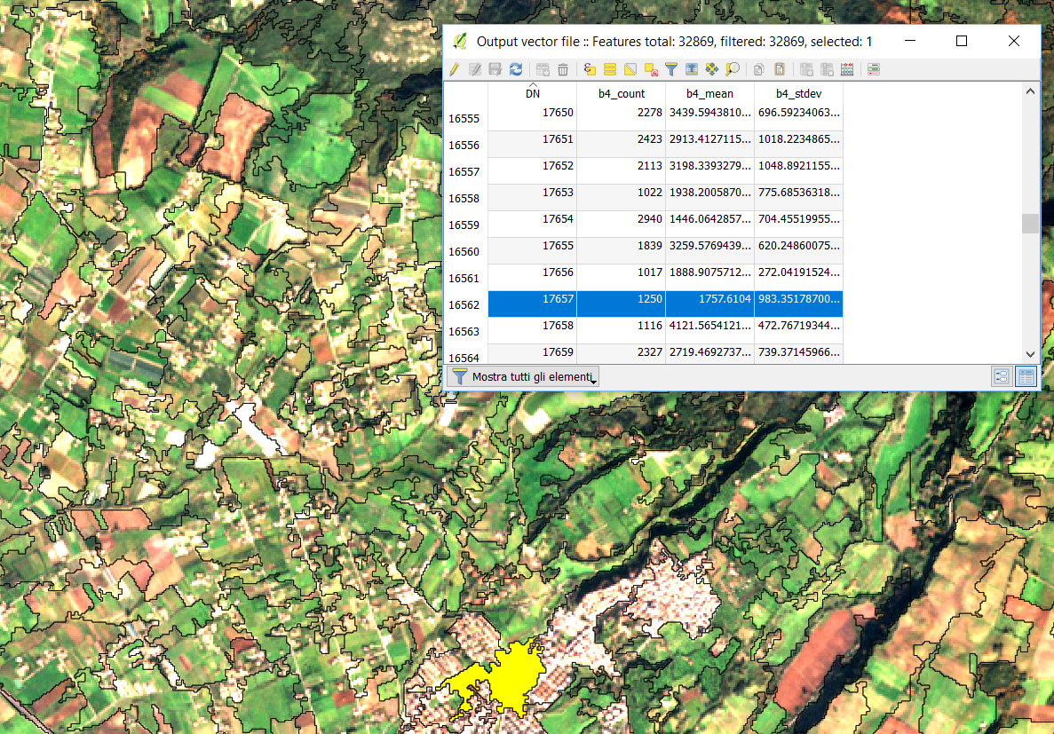
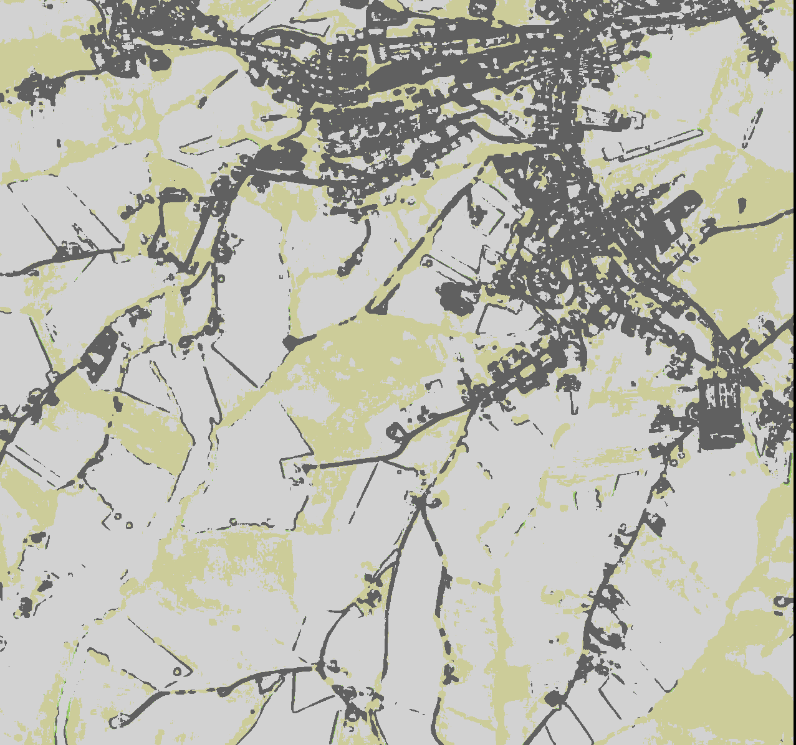
LE NUOVE FONTI: I BIG DATA
Uso delle immagini
del satellite Sentinel-2
  VERSO
  UNA MAPPATURA NAZIONALE DI COPERTURA DEL SUOLO
  NUOVA
  MICRO-ZONIZZAZIONE
  DEL TERRITORIO

Slide 19
CROWDSOURCING E STATISTICHE UFFICIALI
L’uso delle tecnologie nella vita quotidiana permette nuove modalità di raccolta dei dati
Statistics Canada ha avviato un progetto innovativo di mappatura degli edifici attraverso dati raccolti dai cittadini
Il progetto permetterà anche di comprendere i limiti e le possibilità del crowdsourcing nel processo di produzione delle statistiche ufficiali
  Nuove opportunità di misurazione?

Slide 20
CONCLUSIONI
Gli Istituti di Statistica sono consapevoli della necessità di uno sforzo innovativo di misurazione dei territori
L’integrazione strutturale dei dati statistici con quelli geografici consentirà una conoscenza approfondita della varietà dei nostri luoghi
A regime l’integrazione fra registri, dati censuari, indagini sociali permetterà il rilascio di dati sempre più dettagliati e tempestivi
Le nuove fonti potranno rappresentare in futuro un potente strumento di analisi
Tutto ciò richiederà una sempre maggiore collaborazione fra gli attori

Slide 21
Grazie per l’attenzione

Slide 22
I GRUPPI SOCIALI NEL RAPPORTO ANNUALE 2017

